Slide 1

Plan na dziś
Klasy abstrakcyjne
Metody abstrakcyjne
Interfejsy
Metody w interfejsach
Kiedy używać klas abstrakcyjnych a kiedy interfejsów

Slide 2
Klasa abstrakcyjna
Klasa abstrakcyjna jest klasą, z której nie można utworzyć instancji obiektu.
Stanowi ona projekt do utworzenia konkretnej klasy.
Posiada ona następujące własności:
oznaczamy ją modyfikatorem abstract.
klasa może (ale nie musi) zawierać metody zwykłe i abstrakcyjne
klasa abstrakcyjna może być rozszerzana przez inne klasy - zarówno zwykłe jak i abstrakcyjne.

Slide 3
Metody abstrakcyjne
Klasa abstrakcyjna jest projektem / bazą do tworzenia innych klas. Aby abstarakcja była kompletna musi zawierać metody abstrakcyjne.
Tworzymy je używając słowa kluczowego abstract.
Metody abstrakcyjne nie posiadają ciała
Wymuszają utworzenie ich implementacji w klasach pochodnych.

Slide 4
Interfejsy
W Javie możemy stworzyć klasę abstrakcyjną posiadającą tylko metody abstrakcyjne.
Klasa taka nie dostarcza implementacji żadnej metody.
Taką klasę możemy zastąpić interfejsem.

Slide 5
Interfejsy
Interfejs stanowi kontrakt jaki musi spełnić klasa, która implementuje interfejs.
Określa co ma zostać zrobione a nie jak ma zostać zrobione.
Interfejs tworzymu używająć słowa kluczowego interface
Nie można utworzyć instancji interfejsu.
Nie posiadają konstruktorów
Wszystkie metody interfejsu są zawsze publiczne i abstrakcyjne.
Pola interfejsu są zawsze oznaczone jako static final

Slide 6
Interfejsy
Klasa implementuje interfejs przy użyciu słowa implements
Klasa może implementować wiele interfejsów
Interfejsy mogą się dziedziczyć (extends)
Interfejsy umożliwiają tworzenie obiektów wielotypowych: implementujących wiele interfejsów.

Slide 7
Interfejsy
Od wersji Javy 8 i 9 w interfejsach zaszło kilka zmian:
Można definiować metody domyślne (default), które posiadają implementację
Można definiować metody statyczne
Można definiować metody prywatne

Slide 8
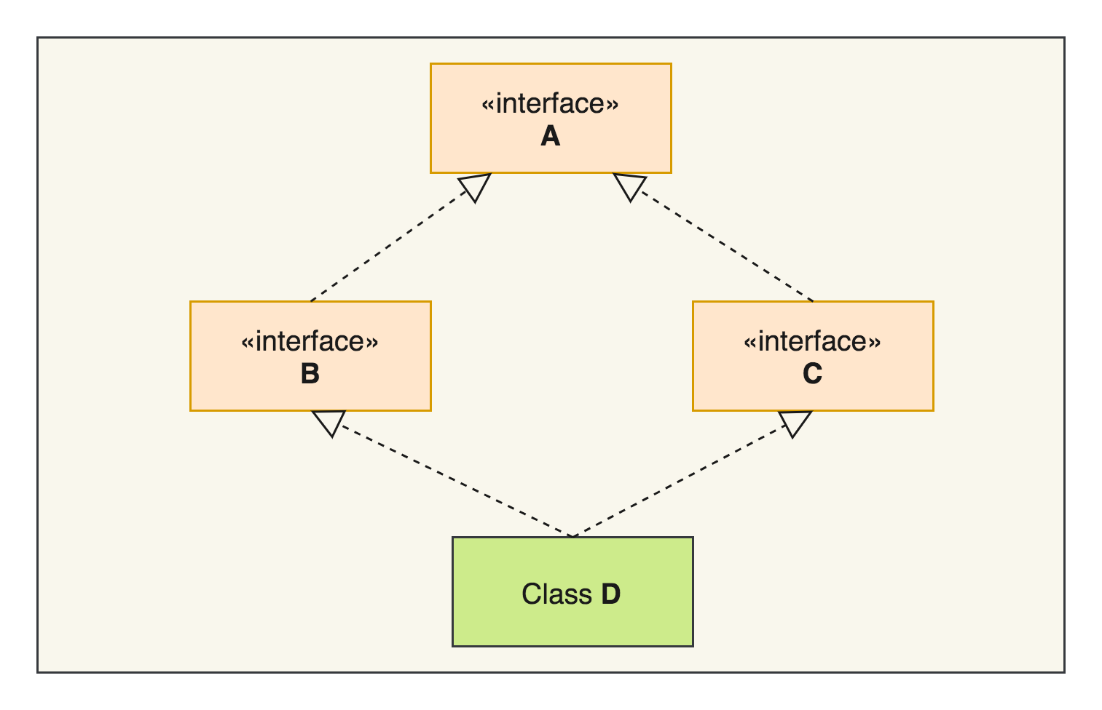
Problem diamentu

Slide 9
Kiedy używać klas abstrakcyjnych
Kiedy chcemu stworzyć szablon algorytmu wykoniana jakiejś procedury.
Kiedy chcemy dostarczyć częściową implementację klasy.
Kiedy chcemy użyć metod protected
Kiedy chcemu modyfikować klasę abstrakcyjną w przyszłość (dodawać nowe metody)

Slide 10
Kiedy używać interfejsów
Kiedy chcemy tworzyć funkcjonalności używane w szerokim zakresie w “niespokrewnionych” klasach.
Kiedy utrorzony kontrakt nie będzie się zmieniał.
Kiedy chcemy tworzyć obiekty wielotypowe.
Kiedy tworzymy bardzo małe funkcjonalności.

